Slide 1
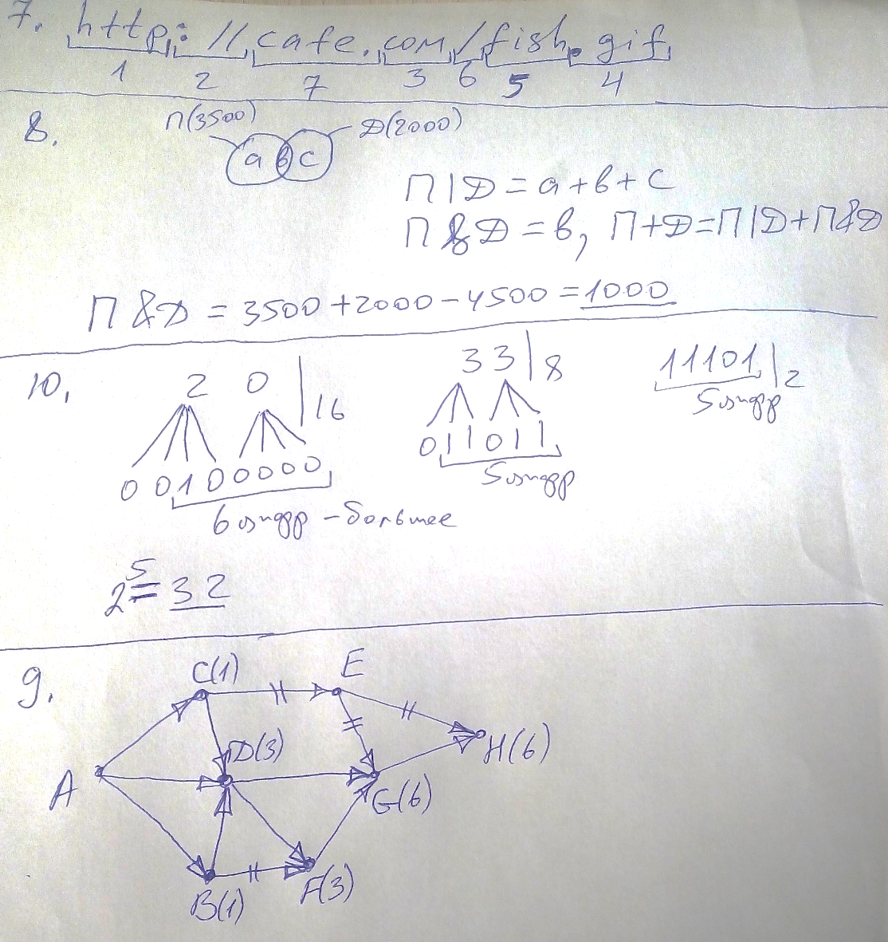
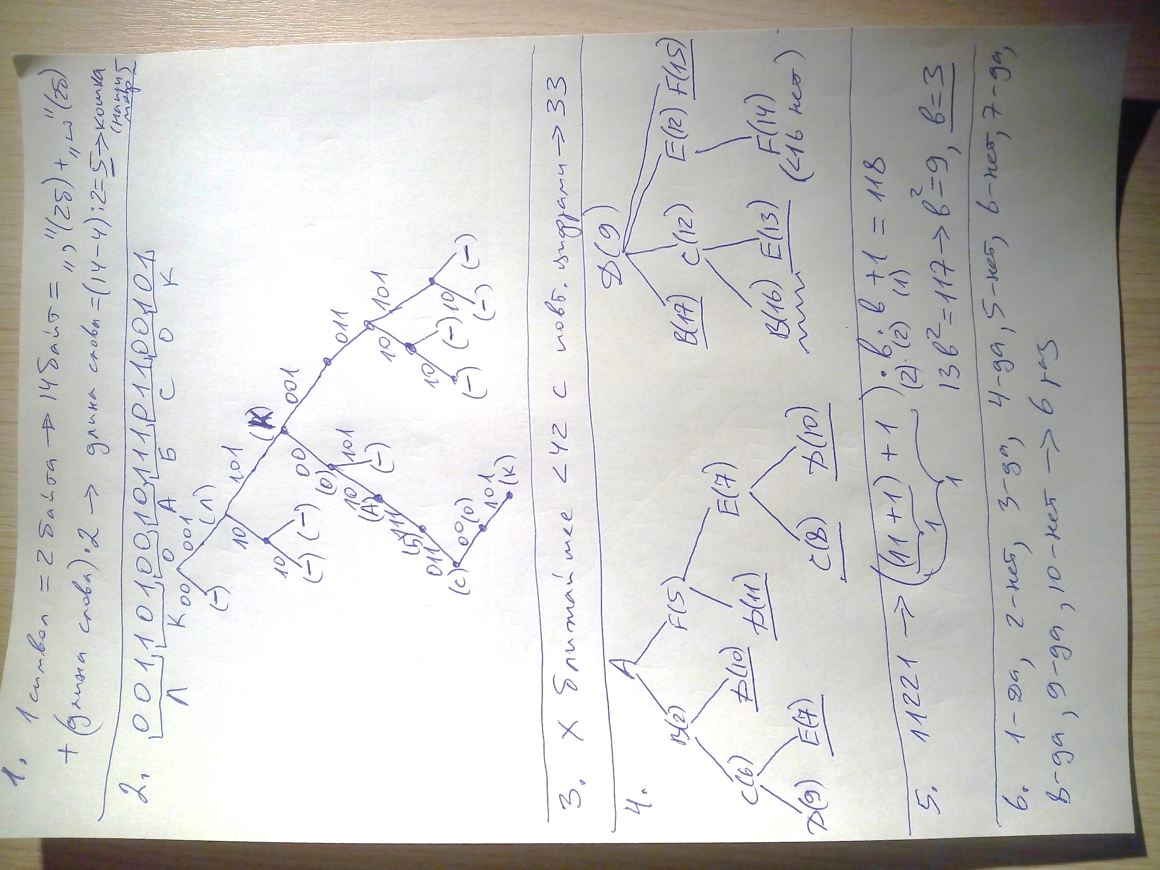
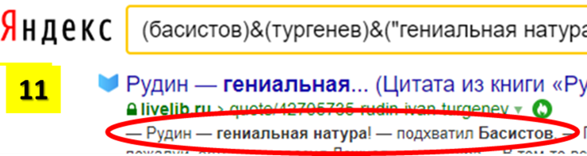
Пример оформления заданий 1-11 из ДЗ (фото смартфоном+скриншоты в одном файле)
kpolyakov.spb.ru
ОГЭ
Генератор тестов
Вариант №20
Задание 12 –
не выполнять!
Задания 13.1, 13.2
-в виде соответ-
ствующих файлов
№ варианта для
каждого – его
номер в списке
Asurso

